Slide 1

第20章 门电路和组合逻辑电路
20.1 数制和脉冲信号
20.2 基本门电路及其组合
20.3 TTL门电路
20.4 CMOS门电路
20.5 逻辑代数
20.6 组合逻辑电路的分析和设计
20.7 加法器
20.8 编码器
20.9 译码器和数字显示

Slide 2
第20章 门电路和组合逻辑电路
本章要求：
1. 掌握基本门电路的逻辑功能、逻辑符号、真值表和逻辑表达式。了解 TTL门电路、CMOS门电路的特点。
2. 会用逻辑代数的基本运算法则化简逻辑函数。
3. 会分析和设计简单的组合逻辑电路。
理解加法器、编码器、译码器等常用组合逻辑
电路的工作原理和功能。
5. 学会数字集成电路的使用方法。

Slide 3
20.1 数制和脉冲信号
1. 模拟信号
模拟信号
电子电路中的信号
数字信号
模拟信号：随时间连续变化的信号
正弦波信号
t
三角波信号
t

Slide 4
处理模拟信号的电路称为模拟电路。如整流电路、放大电路等，注重研究的是输入和输出信号间的大小及相位关系。
在模拟电路中，晶体管三极管通常工作在放大区。
2. 脉冲信号
是一种跃变信号，并且持续时间短暂。
尖顶波
t
矩形波
t

Slide 5
处理数字信号的电路称为数字电路，它注重研究的是输入、输出信号之间的逻辑关系。
在数字电路中，晶体管一般工作在截止区和饱和区，起开关的作用。
正脉冲：脉冲跃变后的值比初始值高
脉冲信号
负脉冲：脉冲跃变后的值比初始值低
如：
+3V
0
正脉冲
0
-3V
+3V
0
负脉冲
0
-3V

Slide 6
脉冲信号的部分参数：
0.9A
0.5A
A
t_{p}
0.1A
t_{r}
t_{f}
T
实际的矩形波
脉冲幅度 A
脉冲宽度 t_{p}
脉冲上升沿 t_{r}
脉冲周期 T
脉冲下降沿 t_{f}

Slide 7
3. 晶体管的开关作用
（1） 二极管的开关特性
相当于
开关闭合
S
导通
截止
3V
D
R
3V
0V
相当于
开关断开
R
S
0V
R

Slide 8
（2） 三极管的开关特性
+U_{CC}
+U_{CC}
R_{C}
3V
R_{C}
3V
u_{O}
u_{O} ≈ 0
0V
u_{O}
C
R_{B}
相当于
开关闭合
u_{i}
T
E
截止
+U_{CC}
饱和
0V
R_{C}
u_{O}
C
u_{O} ≈ U_{CC}
相当于
开关断开
E

Slide 9
20.2 基本门电路及其组合
20.2.1 逻辑门电路的基本概念
逻辑门电路是数字电路中最基本的逻辑元件。
所谓门就是一种开关，它能按照一定的条件去控制信号的通过或不通过。
门电路的输入和输出之间存在一定的逻辑关系(因果关系)，所以门电路又称为逻辑门电路。
基本逻辑关系为“与”、“或”、“非”三种。

Slide 10
1. “与”逻辑关系
状态表
A
B
A
B
Y
+
0
0
0
220V
Y
0
1
0
-
1
0
0
逻辑表达式： Y = A • B
1
1
1
“与”逻辑关系是指当决定某事件的条件全部具备时，该事件才发生。
设：开关断开、灯不亮用逻辑 “0”表示，开关闭合、灯亮用 逻辑“1”表示。

Slide 11
2. “或”逻辑关系
真值表
A
A
B
Y
+
B
0
0
0
220V
Y
0
1
1
-
1
0
1
1
1
1
逻辑表达式： Y = A + B
“或”逻辑关系是指当决定某事件的条件之一具备时，该事件就发生。

Slide 12
3. “非”逻辑关系
状态表
+
R
A
A
Y
220V
Y
0
1
-
1
0
逻辑表达式：Y = A
“非”逻辑关系是否定或相反的意思。

Slide 13
20.2.2 分立元件逻辑门电路
门电路的概念
门电路是用以实现逻辑关系的电子电路，与前面所讲过的基本逻辑关系相对应。
门电路主要有：与门、或门、非门、与非门、或非门、异或门等。
由电子电路实现逻辑运算时，它的输入和输出信号都是用电位（或称电平）的高低表示的。高电平和低电平都不是一个固定的数值，而是有一定的变化范围。

Slide 14
高电平
电平的高低一般用“1”和“0”两种状态区别，若规定高电平为“1”，低电平为“0”则称为正逻辑。反之则称为负逻辑。若无特殊说明，均采用正逻辑。
U_{CC}
1
低电平
0V
0

Slide 15

1. 二极管“与” 门电路
“与” 门逻辑状态表
（1） 电路
+U
12V
A
B
C
Y
R
0
0
0
0
D_{A}
0
0
1
0
0V
0V
3V
A
Y
0
1
0
0
D_{B}
0V
0V
3V
0
1
1
0
0V
0V
3V
B
1
0
0
0
D_{C}
0V
3V
3V
C
1
0
1
0
1
1
0
0
（2） 工作原理
1
1
1
1
输入A、B、C不全为“1”，输出 Y 为“0”。
输入A、B、C全为高电平“1”，输出 Y 为“1”。

Slide 16
1. 二极管“与” 门电路
（3） 逻辑关系：
“与”逻辑
“与” 门逻辑状态表
即：有“0”出“0”，
全“1”出“1”
A
B
C
Y
0
0
0
0
0
0
1
0
逻辑表达式：
Y=A B C
0
1
0
0
0
1
1
0
逻辑符号：
1
0
0
0
A
1
0
1
0
&
B
1
1
0
0
Y
1
1
1
1
C

Slide 17
2. 二极管“或” 门电路
“或” 门逻辑状态表
（1） 电路
D_{A}
A
B
C
Y
0V
A
0V
3V
0
0
0
0
D_{B}
0V
B
0V
3V
0
0
1
1
D_{C}
0
1
0
1
0V
C
3V
3V
Y
0
1
1
1
0V
3V
3V
R
1
0
0
1
1
0
1
1
-U
12V
1
1
0
1
（2） 工作原理
1
1
1
1
输入A、B、C有一个为“1”，输出 Y 为“1”。
输入A、B、C全为低电平“0”，输出 Y 为“0”。

Slide 18
2. 二极管“或” 门电路
（3） 逻辑关系：
“或”逻辑
“或” 门逻辑状态表
A
B
C
Y
即：有“1”出“1”，
全“0”出“0”
0
0
0
0
0
0
1
1
0
1
0
1
逻辑表达式：
Y=A+B+C
0
1
1
1
1
0
0
1
逻辑符号：
1
0
1
1
A
> 1
1
1
0
1
B
1
1
1
1
Y
C

Slide 19
3. 晶体管“非” 门电路
+U_{CC}
R_{C}
截止
饱和
“非” 门逻辑状态表
A
Y
R_{K}
Y
“1”
“0”
A
T
0
1
“0”
“1”
1
0
R_{B}
-U_{BB}
逻辑符号
逻辑表达式：Y= A
A
1
Y

Slide 20
20.2.3 基本逻辑门电路的组合
1.“与非” 门电路
A
&
“与非” 门逻辑状态表
B
1
Y
C
A
B
C
Y
“与”门
“非”门
0
0
0
1
0
0
1
1
A
0
1
0
1
&
B
0
1
1
1
Y
C
1
0
0
1
1
0
1
1
“与非”门
1
1
0
1
逻辑表达式：
Y=A B C
1
1
1
0
有“0”出“1”，全“1”出“0”

Slide 21
2.“或非” 门电路
A
> 1
B
1
“或非” 门逻辑状态表
Y
C
A
B
C
Y
“或”门
“非”门
0
0
0
1
0
0
1
0
A
0
1
0
0
> 1
B
0
1
1
0
Y
C
1
0
0
0
1
0
1
0
“或非”门
1
1
0
0
逻辑表达式：
Y=A+B+C
1
1
1
0
有“1”出“0”，全“0”出“1”

Slide 22
3.“与或非” 门电路
A
&
B
> 1
1
Y
C
&
D
A
> 1
逻辑表达式：
＆
B
C
Y
Y=A· B + C· D
＆
D
“与或非”门

Slide 23
例1：根据输入波形画出输出波形
> 1
A
&
A
Y₁
Y₂
B
B
A
B
Y₁
Y₂
有“0”出“0”，全“1”出“1”
有“1”出“1”，全“0”出“0”

Slide 24
例2：根据输入波形画出输出波形
A
&
A
&
A
> 1
A
> 1
Y₁
Y₂
B
Y₃
B
Y₄
B
B
A
信号输入端
B
控制端
Y₁
控制端为高电平时，与门、与非门开门
Y₂
Y₃
控制端为低电平时，或门、或非门开门
Y₄

Slide 25
例3：分析下图的逻辑功能
打开
A
A
&
.
设：C=1
C
1
封锁
0
Y
1
&
&
A
1
B
选通A信号
写出逻辑式：
Y=AC • BC
= A = A

Slide 26
例 3：分析下图的逻辑功能
封锁
设：C=0
A
&
.
C
1
0
打开
1
Y
1
&
&
B
B
B
逻辑式：
Y=AC • BC
= B = B
选通B信号

Slide 27
20.3 TTL门电路
(三极管逻辑门电路)
TTL门电路是双极型集成电路，与分立元件相比，具有速度快、可靠性高和微型化等优点，目前分立元件电路已被集成电路替代。下面介绍集成 “与非”门电路的工作原理、特性和参数。

Slide 28

20.3.1 TTL“与非”门电路
1. 电路
+5V
R₂
R₄
R₁
T₁
T₃
T₂
A
△
D₃
B
Y
△
△
D₂
T₄
B
D₁
A₁
多发射极三极管
R₃
C
A₂
输入级
中间级
输出级
等效电路

Slide 29



2. 工作原理
(1) 输入全为高电平“1”(3.6V)时
+5V
钳位2.1V
R₄
4.3V
R₁
R₂
截止
E结反偏
T₁
1V
T₃
T₂
“1”
A
(3.6V)
△
D₃
B
“0”
Y
(0.3V)
△
△
D₂
T₄
D₁
R₃
输入全高“1”,输出为低“0”
负载电流（灌电流）
T₂、T₄饱和导通

Slide 30
2. 工作原理
(2) 输入端有任一低电平“0”(0.3V)
+5V
流过 E结的电流为正向电流
R₄
1V
R₁
R₂
T₁
5V
T₃
负载电流（拉电流）
T₂
“1”
A
△
D₃
“0”
B
(0.3V)
Y
△
△
D₂
V_{Y}≈ 5-0.7-0.7
D₁
T₄
R₃
=3.6V
输入有低“0”输出为高“1”
T₂、T₄截止

Slide 31
逻辑表达式：
Y=A B
A
&
Y
B
状态表
“与非”门
A
B
Y
0
0
1
0
1
1
有“0”出“1”
“与非”逻辑关系
1
0
1
1
1
0
全“1”出“0”

Slide 32
常用TTL与非门集成电路
74LS00 | 四2输入与非门
74LS04 | 六反相器
74LS20 | 双4输入与非门
U_{CC}
4B
4A
4Y
3B
3A
3Y
14
13
12
11
10
9
8
+
＆
＆
74LS00引脚图
＆
+－
＆
1
2
3
4
5
6
7
1A
1B
1Y
2A
2B
2Y
GND

Slide 33
3. TTL“与非”门特性及参数
(1) 电压传输特性：
输出电压 U_{O}与输入电压 U_{i}的关系。
+5V
U_{O}/V
4
A
B
&
3
2
C
U_{i}
V
U_{o}
V
1
D
E
0
1
2
3
U_{i} /V
电压传输特性
测试电路

Slide 34
(2) TTL“与非”门的参数
输出高电平电压U_{OH}和输出低电平电压U_{OL}
输出高电平电压U_{OH}
U_{O}/V
4
典型值3.6V，
≥2.4V为合格
A
B
3
2
C
输出低电平电压U_{OL}
1
D
E
典型值0.3V，
≤0.4V为合格
0
1
2
3
U_{i} /V
电压传输特性

Slide 35
扇出系数N_{O}
指一个“与非”门能带同类门的最大数目，它表示带负载的能力。对于TTL“与非”门 N_{O} ≥ 8。
输入高电平电流 I_{IH}和输入低电平电流 I_{IL}
当某一输入端接高电平，其余输入端接低电 平时，流入该输入端的电流，称为输入高电平电流 I_{IH}（μA）,如下图(a)所示
当某一输入端接低电平，其余输入端接高电平时，流出该输入端的电流，称为输入低电平电流 I_{IL}（mA），如下图(b)所示

Slide 36
G₁
i_{IH}
G₂
i_{OH}
＆
＆
· · ·
i_{IH}
G₃
＆
图(a)
G₁
i_{IL}
G₂
i_{OL}
＆
＆
· · ·
i_{IL}
G₃
＆
图(b)

Slide 37
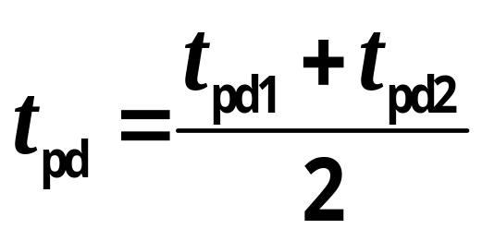
平均传输延迟时间 t_{pd}
50%
输入波形u_{i}
50%
输出波形u_{O}
t_{pd1}
t_{pd2}
TTL的 t_{pd} 约在 10ns ~ 40ns，此值愈小愈好。

Slide 38
20.3.2 三态输出“与非”门
三态门的输出端除了有高、低电平之外，还有第三种状态，即高阻状态。
1. 电路
+5V
当控制端为高电平“1”时，实现正常的“与非”逻辑关系
Y=A•B
R₂
R₄
R₁
T₁
T₃
T₂
A
△
D₃
B
截止
D
Y
E
T₄
“1”
控制端
R₃

Slide 39

20.3.2 三态输出“与非”门
1. 电路
+5V
当控制端为低电平“0”时，输出 Y处于开路状态，也称为高阻状态。
R₄
R₁
R₂
截止
1V
T₁
1V
T₃
T₂
A
△
D₃
B
D
Y
E
T₄
“0”
控制端
R₃
截止
导通

Slide 40

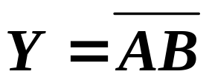
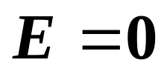
20.3.2 三态输出“与非”门
A
&
三态输出“与非”状态表
B
Y
A
B
E
Y
E
EN
× × 0 高阻
逻辑符号
0 0 1 1
功能表
0 1 1 1
1 0 1 1
1 1 1 0
输出高阻
×表示任意态

Slide 41

三态门应用：
可实现用一条总线分时传送几个不同的数据或控制信号。
只要使使能端E₁、E₂、E₃在时间上互相错开，这样就可以用同一公用总线分时地传送不同数据。
每一时刻最多只有一个三态门接到总线上，其余各门均处于高阻悬空状态。
如图所示：
A₁
&
A₁ B₁
B₁
“1”
E₁
EN
总线
A₂
&
B₂
“0”
E₂
EN
A₃
&
B₃
“0”
E₃
EN

Slide 42
三态门应用：
实现数据双向传输
如图所示：
G₁
G₅
A
1
1
EN
G₄
1
1
B
E
EN
1
G₃
G₂
当E=0时，信号由A传至B；
当E=1时，信号由B传至A；

Slide 43
门电路多余输入端的处理
一般不允许将多余输入端悬空，否则会引入干扰信号。
+U_{CC}
(1) 对与、与非门电路：
将多余输入端经电阻（1～3kΩ）或直接接电源正端。
&
Y
A
(2) 对或、或非门电路：
A
> 1
将多余输入端接“地”。
Y
(3) 若前级有足够驱动能力：
&
A
Y
将多余输入端与信号输入端联在一起。
> 1
A
Y

Slide 44
20.5 逻辑代数
逻辑代数（又称布尔代数），它是分析设计逻辑电路的数学工具。虽然它和普通代数一样也用字母表示变量，但变量的取值只有“0”，“1”两种，分别称为逻辑“0”和逻辑“1”。这里“0”和“1”并不表示数量的大小，而是表示两种相互对立的逻辑状态。
逻辑代数所表示的是逻辑关系，而不是数量关系。这是它与普通代数的本质区别。

Slide 45
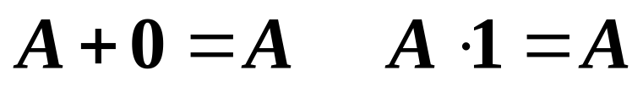
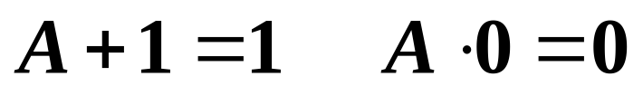
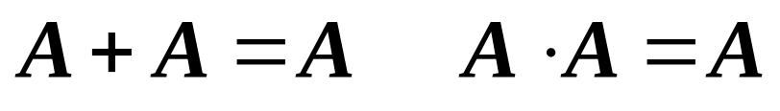
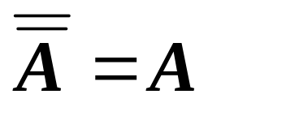
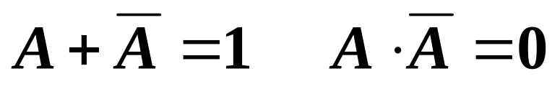
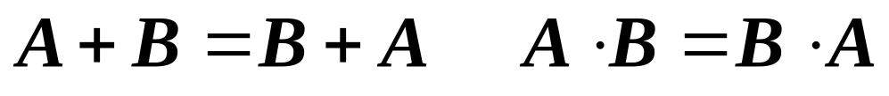
20.5.1 逻辑代数运算法则
1. 常量与变量的关系
自等律
0-1律
重叠律
还原律
互补律
2. 逻辑代数的基本运算法则
交换律

Slide 46
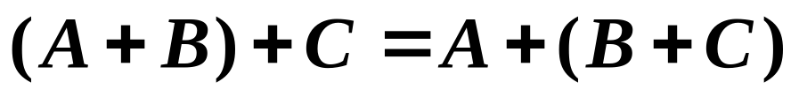
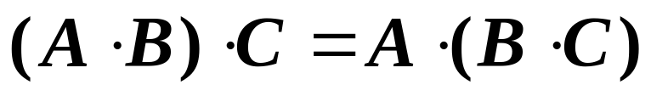
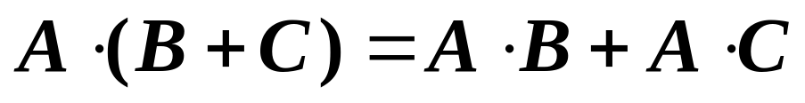
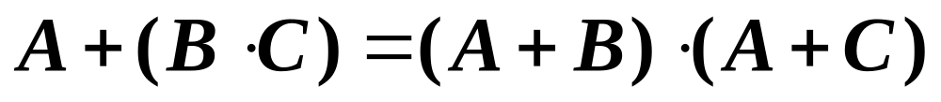
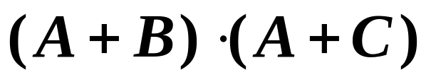
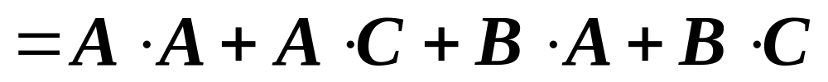
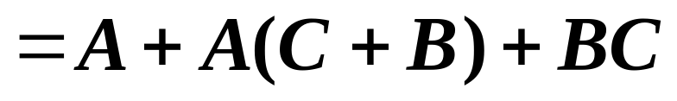
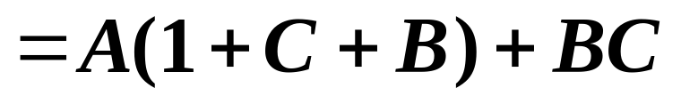
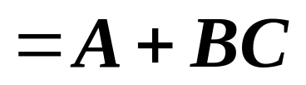
2. 逻辑代数的基本运算法则
结合律
普通代数
不适用！
分配律
证:
.
A A=A
A+1=1

Slide 47
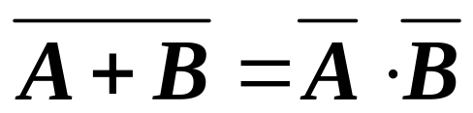
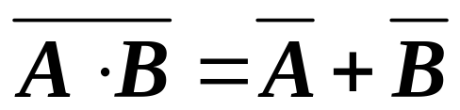


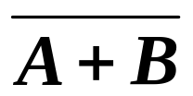
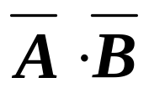
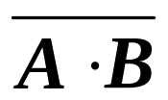
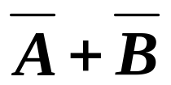
反演律
列状态表证明：
A
B
0
0
1
1
1
1
1
1
0
1
1
0
0
0
1
1
1
0
0
1
0
0
1
1
1
1
0
0
0
0
0
0
吸收律
(1) A+AB = A
(2) A(A+B) = A
对偶式

Slide 48
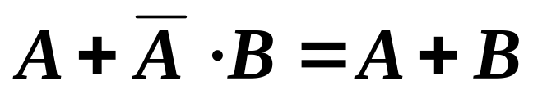
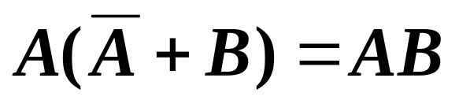
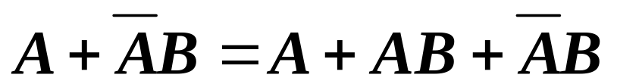
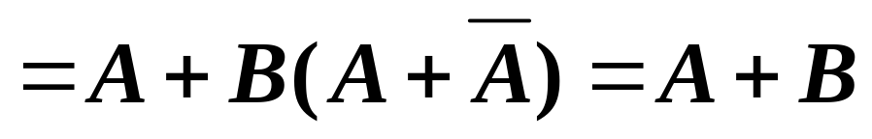
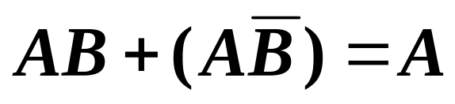
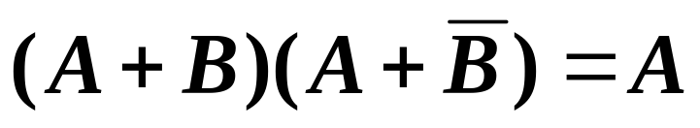
对偶关系： 将某逻辑表达式中的与( • )换成或 (+)，或(+)换成与( • )，得到一个新的逻辑表达式，即为原逻辑式的对偶式。若原逻辑恒等式成立，则其对偶式也成立。
（3）
对偶式
（4）
证明：
A+AB = A
（5）
对偶式
（6）

Slide 49
20.5.2 逻辑函数的表示方法
逻辑状态表
逻辑式
表示方法
逻辑图
卡诺图
下面举例说明这四种表示方法。
例：有一T形走廊，在相会处有一路灯，在进入走廊的A、B、C三地各有控制开关，都能独立进行控制。任意闭合一个开关，灯亮；任意闭合两个开关，灯灭；三个开关同时闭合，灯亮。设A、B、C代表三个开关（输入变量）；Y代表灯（输出变量）。

Slide 50
设：开关闭合其状态为“1”，断开为“0”
灯亮状态为“1”，灯灭为“0”
1. 列逻辑状态表
A B C Y
0 0 0 0
用输入、输出变量的逻辑状态（“1”或“0”）以表格形式来表示逻辑函数。
0 0 1 1
0 1 0 1
0 1 1 0
1 0 0 1
1 0 1 0
1 1 0 0
三输入变量有八种组合状态
1 1 1 1
n输入变量有2^{n}种组合状态

Slide 51
2. 逻辑式
用“与”“或”“非”等运算来表达逻辑函数的表达式。
(1)由逻辑状态表写出逻辑式
A B C Y
0 0 0 0
取 Y=“1”( 或Y=“0” ) 列逻辑式
0 0 1 1
取 Y = “1”
0 1 0 1
一种组合中，输入变量之间是“与”关系，
0 1 1 0
1 0 0 1
1 0 1 0
对应于Y=1，若输入变量为“1”，则取输入变量本身(如 A )；若输入变量为“0”则取其反变量(如 A )。
1 1 0 0
1 1 1 1

Slide 52
2. 逻辑式
A B C Y
0 0 0 0
0 0 1 1
0 1 0 1
0 1 1 0
各组合之间
是“或”关系
1 0 0 1
1 0 1 0
1 1 0 0
1 1 1 1
反之，也可由逻辑式列出状态表。

Slide 53
3. 逻辑图
A
&
&
A
&
B
&
B
>1
Y
&
C
&
C
&

Slide 54
20.5.3 逻辑函数的化简
由逻辑状态表直接写出的逻辑式及由此画出的逻辑图，一般比较复杂；若经过简化，则可使用较少的逻辑门实现同样的逻辑功能。从而可节省器件，降低成本，提高电路工作的可靠性。
利用逻辑代数变换，可用不同的门电路实现相同的逻辑功能。
公式法
化简方法
卡诺图法

Slide 55
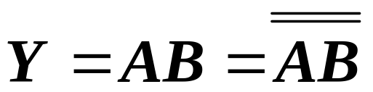
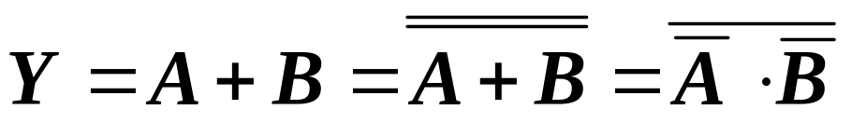
1.用 “与非”门构成基本门电路
(1) 应用“与非”门构成“与”门电路
由逻辑代数运算法则：
A
&
&
Y
B
(2)应用“与非”门构成“或”门电路
由逻辑代数运算法则：
&
A
&
Y
&
B

Slide 56
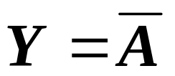
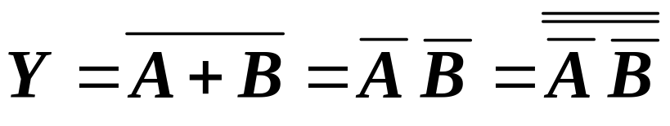
(3) 应用“与非”门构成“非”门电路
&
A
Y
(4) 用“与非”门构成“或非”门
由逻辑代数运算法则：
&
A
&
&
Y
&
B

Slide 57
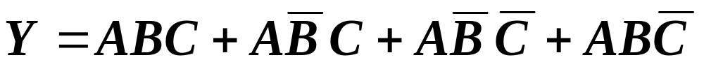
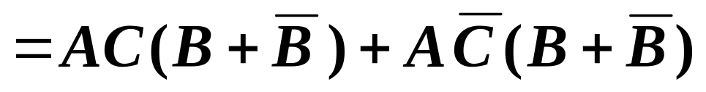
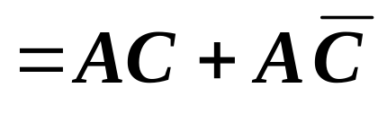

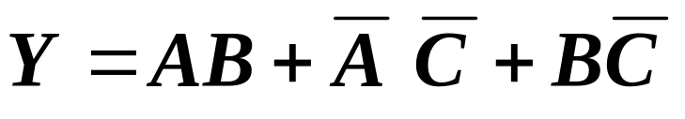
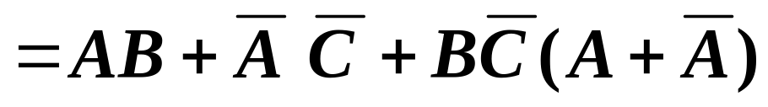
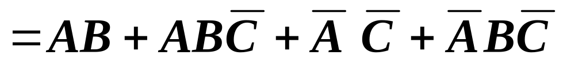
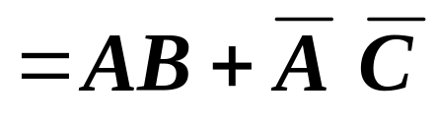
2.应用逻辑代数运算法则化简
（1）并项法
例1：
化简
（2）配项法
例2：
化简

Slide 58
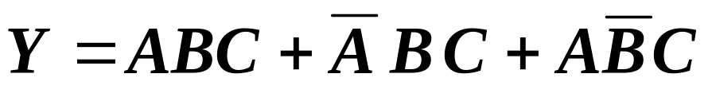
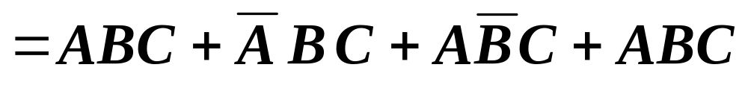

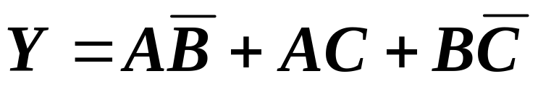
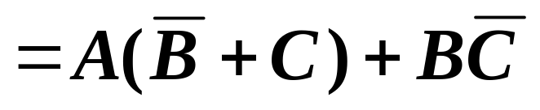
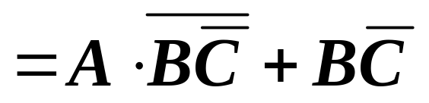
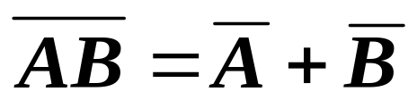
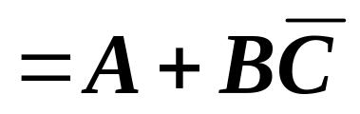
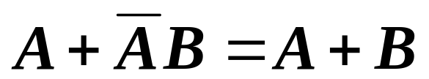
（3）加项法
例3：
化简
（4）吸收法
例4：
化简
吸收

Slide 59
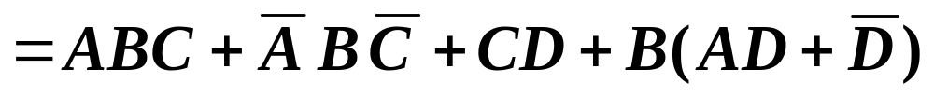







化简
例5：
吸收
吸收
吸收
吸收

Slide 60
3.应用卡诺图化简
卡诺图:是与变量的最小项对应的按一定规则排列的方格图，每一小方格填入一个最小项。
（1）最小项： 对于n输入变量有2^{n}种组合, 其相应的乘积项也有2^{n}个，则每一个乘积项就称为一个最小项。其特点是每个输入变量均在其中以原变量和反变量形式出现一次，且仅一次。
如：三个变量，有8种组合，最小项就是8个，卡诺图也相应有8个小方格。
在卡诺图的行和列分别标出变量及其状态。

Slide 61




















(2) 卡诺图
CD
任意两
个相邻
最小项
之间只
有一个
变量改变
AB
00
01
11
10
B
A
0
1
00
0
01
1
11
二变量
10
BC
A
00
01
11
10
四变量
0
二进制数对
应的十进制
数编号
1
三变量

Slide 62
( 2)卡诺图
（a)根据状态表画出卡诺图
如:
BC
A B C Y
A
00
01
11
10
0 0 0 0
0
1
1
0 0 1 1
1
1
1
0 1 0 1
0 1 1 0
1 0 0 1
将输出变量为“1”的填入对应的小方格,为“0”的可不填。
1 0 1 0
1 1 0 0
1 1 1 1

Slide 63
( 2)卡诺图
（b)根据逻辑式画出卡诺图
如:
BC
将逻辑式中的最小项分别用“1”填入对应的小方格。
A
00
01
11
10
0
1
1
1
1
1
注意：如果逻辑式不是由最小项构成，一般应先化为最小项，或按例8方法填写。

Slide 64
( 3)应用卡诺图化简逻辑函数
1.卡诺图
步骤
2.合并最小项
3.写出最简“与或”逻辑式
例6.
用卡诺图表示并化简。
解：
①画卡诺图，圈“1”
(a)将取值为“1”的相邻小方格圈成圈，
BC
A
00
01
11
10
(b)所圈取值为“1”的相邻小方格的个数应为2^{n}，(n=0,1,2…)
0
1
1
1
1
1

Slide 65







①画卡诺图，圈“1”
②合并最小项
三个圈最小项分别为：
BC
A
00
01
11
10
0
1
1
1
1
1
③写出简化逻辑式
卡诺图化简法：保留一个圈内最小项的相同变量，而消去相反变量。

Slide 66



例7. 应用卡诺图化简逻辑函数
(1)
(2)
CD
解：
BC
AB
00
01
11
10
A
00
01
11
10
00
1
1
0
1
1
1
01
1
1
多余
相邻
11
写出简化逻辑式
10
1
1

Slide 67


例8. 应用卡诺图化简逻辑函数
解：
CD
含A均填“1”
AB
00
01
11
10
00
1
1
1
1
注意：
01
1
1
1
1
1.圈的个数应最少
11
2.每个“圈”要最大
1
1
3.每个“圈”至少要包含一个未被圈过的最小项。
10

Slide 68
20.6 组合逻辑电路的分析和设计
组合逻辑电路：任何时刻电路的输出状态只取决于该时刻的输入状态，而与该时刻以前的电路状态无关。
X₁
Y₁
输入
X₂
组合逻辑电路
Y₂
输出
. . .
. . .
X_{n}
Y_{n}
组合逻辑电路框图

Slide 69
20.6.1 组合逻辑电路的分析
确定
已知逻辑电路
逻辑功能
分析步骤：
(1) 由逻辑图写出输出端的逻辑表达式
(2) 运用逻辑代数化简或变换
(3) 列逻辑状态表
(4) 分析逻辑功能

Slide 70
例 1：分析下图的逻辑功能
逐级递推
.
.
&
Y₂
A
A B
.
A
&
Y₁
.
.
&
.
Y
B
A B
&
.
.
Y₃
B
A B
(1) 写出逻辑表达式
Y = Y₂ Y₃
.
.
.
= A AB B AB

Slide 71
(2) 应用逻辑代数化简
.
.
.
Y = A AB B AB
反演律
.
.
= A AB +B AB
.
.
= A AB +B AB
反演律
.
.
= A (A+B) +B (A+B)
= AB +AB

Slide 72
(3) 列逻辑状态表
Y= AB +AB
A
B
Y
=A B
0
0
0
逻辑式
0
1
1
=1
A
1
0
1
Y
B
1
1
0
逻辑符号
(4) 分析逻辑功能
输入相同输出为“0”，输入相异输出为“1”，
称为“异或”逻辑关系。这种电路称“异或”门。

Slide 73
例 2：分析下图的逻辑功能
.
.
A
&
A B
.
B
1
&
&
Y
A
A•B
1
化简
B
.
(1) 写出逻辑式
Y = AB AB
= AB +AB

Slide 74

(2) 列逻辑状态表
逻辑式
Y= AB +AB
A
B
Y
0
0
1
=A B
=A B
0
1
0
1
0
0
A
=1
Y
1
1
1
B
逻辑符号
(3) 分析逻辑功能
输入相同输出为“1”,输入相异输出为“0”,称为“判一致电路”(“同或门”) ,可用于判断各输入端的状态是否相同。

Slide 75
20.6.2 组合逻辑电路的设计
设计
根据逻辑功能要求
逻辑电路
设计步骤如下：
(1) 由逻辑要求，列出逻辑状态表
(2) 由逻辑状态表写出逻辑表达式
(3) 简化和变换逻辑表达式
(4) 画出逻辑图

Slide 76
例1：设计一个三变量奇偶检验器。
要求: 当输入变量A、B、C中有奇数个同时为“1”时，输出为“1”，否则为 “0”。用“与非”门实现。
(1) 列逻辑状态表
A B C Y
(2) 写出逻辑表达式
0 0 0 0
取 Y=“1”( 或Y=“0” ) 列逻辑式
0 0 1 1
0 1 0 1
取 Y = “1”
0 1 1 0
对应于Y=1，若输入变量为“1”，则取输入变量本身(如 A )；若输入变量为“0”则取其反变量(如 A )。
1 0 0 1
1 0 1 0
1 1 0 0
1 1 1 1

Slide 77


在一种组合中，各输入变量之间是“与”关系
各组合之间是“或”关系
A B C Y
0 0 0 0
由卡图诺可知，该函数不可化简。
0 0 1 1
BC
0 1 0 1
A
00
01
11
10
0 1 1 0
0
1
1
1 0 0 1
1 0 1 0
1
1
1
1 1 0 0
(3) 用“与非”门构成逻辑电路
1 1 1 1

Slide 78
(4) 逻辑图
1
0
A
&
1
&
1
0
1
&
0
B
&
1
&
1
0
Y
0
1
&
1
C
&
0
1
&

Slide 79
例 2: 某工厂有A、B、C三个车间和一个自备电站，站内有两台发电机G₁和G₂。G₁的容量是G₂的两倍。如果一个车间开工，只需G₂运行即可满足要求；如果两个车间开工，只需G₁运行，如果三个车间同时开工，则G₁和 G₂均需运行。试画出控制G₁和 G₂运行的逻辑图。
(1) 根据逻辑要求列状态表
首先假设逻辑变量、逻辑函数取“0”、“1”的含义。
设：A、B、C分别表示三个车间的开工状态：
开工为“1”，不开工为“0”；
G₁和 G₂运行为“1”，不运行为“0”。

Slide 80
(1) 根据逻辑要求列状态表
逻辑要求：如果一个车间开工，只需G₂运行即可满足要求；如果两个车间开工，只需G₁运行，如果三个车间同时开工，则G₁和 G₂均需运行。
A B C G₁ G₂
0 0 0
0
0
0 0 1
0
1
0 1 0
0
1
0 1 1
1
0
1 0 0
0
1
1 0 1
1
0
开工
“1”
不开工
“0”
1 1 0
1
0
1 1 1
1
1
运行
“1”
不运行
“0”

Slide 81



(2) 由状态表写出逻辑式
A B C G₁ G₂
0 0 0
0
0
0 0 1
0
1
(3) 化简逻辑式可得：
0 1 0
0
1
0 1 1
1
0
或由卡图诺可得相同结果
1 0 0
0
1
1 0 1
1
0
BC
A
00
01
11
10
1 1 0
1
0
0
1
1 1 1
1
1
1
1
1
1

Slide 82



BC
由逻辑表达式画出卡诺图，由卡图诺可知，该函数不可化简。
A
00
01
11
10
0
1
1
1
1
1
(4) 用“与非”门构成逻辑电路

Slide 83
(5) 画出逻辑图
G₁
G₂
&
&
&
&
&
&
&
&
&
A
B
C
A
B
C

Slide 84
20.7 加法器
常用的组合逻辑电路有加法器、编码器、译码器、数据分配器和多路选择器等。
20.7.1 二进制
十进制：0~9十个数码，“逢十进一”。
在数字电路中，为了把电路的两个状态 (“1”态和“0”态)与数码对应起来，采用二进制。
二进制：0，1两个数码，“逢二进一”。

Slide 85
加法器: 实现二进制加法运算的电路
要考虑低位
来的进位
如：
0 0
0
1
全加器实现
+
0 0
1
1
进位
1
1
不考虑低位
来的进位
0
1
0
0
半加器实现

Slide 86
20.7.2 半加器
半加：实现两个一位二进制数相加，不考虑来自低位的进位。
半加器：
A
两个输入
表示两个同位相加的数
B
S
表示半加和
两个输出
C
表示向高位的进位
逻辑符号：
A
∑
S
B
CO
C

Slide 87


半加器逻辑状态表
.
A
=1
A B S C
.
S
0 0 0 0
B
0 1 1 0
1 0 1 0
&
C
1 1 0 1
逻辑表达式
逻辑图

Slide 88
20.7.3 全加器
全加：实现两个一位二进制数相加，且考虑来自低位的进位。
全加器：
A_{i}
输入
表示两个同位相加的数
B_{i}
C_{i-1}
表示低位来的进位
S_{i}
表示本位和
输出
C_{i}
表示向高位的进位
逻辑符号：
A_{i}
∑
S_{i}
B_{i}
C_{i-1}
CO
C_{i}
CI

Slide 89


(1) 列逻辑状态表
A_{i} B_{i} C_{i-1} S_{i} C_{i}
0 0 0 0 0
0 0 1 1 0
0 1 0 1 0
0 1 1 0 1
1 0 0 1 0
1 0 1 0 1
1 1 0 0 1
(2) 写出逻辑式
1 1 1 1 1

Slide 90


A_{i}
B_{i}
C_{i-1}
&
C_{i-1}
∑
S_{i}
CO
&
>1
C_{i}
A_{i}
∑
B_{i}
CO
&
>1
=1
C_{i}
S_{i}
半加器构成的全加器
逻辑图

Slide 91

例：用4个一位全加器组成一个逻辑电路以实现两
个四位二进制数A—1101和B—1011的加法运算。
和数S=11000（十进制为24）

Slide 92
∑
∑
∑
0
A₀
0
A₄
0
A₁
A₅
P
P
A₆
P
A₂
3
0
0
∑₀
A₇
0
∑₄
A₃
3
3
0
∑
B₀
∑
∑₁
B₄
∑
∑₅
0
0
B₁
∑₂
B₅
∑₆
Q
3
Q
3
∑₃
Q
3
∑₇
B₂
B₆
3
CO
CO
B₇
CO
CO
B₃
3
3
CI
CI
CI
CI
4位加法器
4位加法器扩展组成8位加法器

Slide 93
20.8 编码器
把二进制码按一定规律编排，使每组代码具有一特定的含义，称为编码。
具有编码功能的逻辑电路称为编码器。
n 位二进制代码有 2^{n} 种组合，可以表示 2^{n} 个信息。
要表示N个信息所需的二进制代码应满足
2^{n}≥ N
Notes:
用数字或某种文字和符号来表示某一对象或信号的过程称为编码

Slide 94
20.8.1 二进制编码器
将输入信号编成二进制代码的电路。
高低电平信号
二进制代码
2^{n}个
n位
编码器

Slide 95
例：设计一个编码器，满足以下要求：
(1) 将 I₀、I₁、…I₇ 8个信号编成二进制代码。
(2) 编码器每次只能对一个信号进行编码，不
允许两个或两个以上的信号同时有效。
(3) 设输入信号高电平有效。
(1) 分析要求：
输入有8个信号，即 N=8，根据 2^{n} ≥ N 的关系，即 n=3，即输出为三位二进制代码。

Slide 96
(2) 列编码表：
输 出
输入
Y₂ Y₁ Y₀
I₀
0 0 0
I₁
0 0 1
I₂
0 1 0
I₃
0 1 1
I₄
1 0 0
I₅
1 0 1
I₆
1 1 0
I₇
1 1 1

Slide 97
(3) 写出逻辑式并转换成“与非”式
Y₂ = I₄ + I₅ + I₆ +I₇
= I₄+ I₅+ I₆+ I₇
.
.
.
= I₄ I₅ I₆ I₇
Y₁ = I₂+I₃+I₆+I₇
= I₂ + I₃ + I₆+ I₇
.
.
.
= I₂ I₃ I₆ I₇
Y₀ = I₁+ I₃+ I₅+ I₇
= I₁ + I₃+ I₅ + I₇
.
.
.
= I₁ I₃ I₅ I₇

Slide 98
(4) 画出逻辑图
Y₂
Y₁
Y₀
1
1
1
&
&
&
0
1
1
1
1
1
1
1
1
0
0
0
0
0
0
I₇
I₆
I₅
I₄
I₃
I₂
I₁

Slide 99
20.8.2 二 – 十进制编码器
将十进制数 0~9 编成二进制代码的电路
高低电平信号
二进制代码
10个
4位
编码器
表示十进制数

Slide 100
1. 8421编码
8421BCD码编码表
输 出
列编码表：
四位二进制代码可以表示十六种不同的状态，其中任何十种状态都可以表示0~9十个数码，最常用的是8421码。
输 入
Y₃
Y₂
Y₁
Y₀
0 (I₀)
0
0
0
0
1 (I₁)
0
0
0
1
2 (I₂)
0
0
1
0
3 (I₃)
0
0
1
1
4 (I₄)
0
1
0
0
5 (I₅)
0
1
0
1
6 (I₆)
0
1
1
0
7 (I₇)
0
1
1
1
8 (I₈)
1
0
0
0
9 (I₉)
1
0
0
1

Slide 101
写出逻辑式并化成“或非”门和“与非”门
Y₃ = I₈+I₉
.
Y₂ = I₄ +I₅ +I₆ +I₇
= I₄ + I₆ I₅ +I₇
.
Y₁ = I₂ +I₃ +I₆ +I₇
= I₂ + I₆ I₃ +I₇
Y₀ = I₁ +I₃ +I₅ +I₇ +I₉
.
.
= I₁+I₉ I₃ +I₇ I₅ +I₇

Slide 102
画出逻辑图
Y₃
Y₂
Y₁
Y₀
0
1
0
0
1
&
&
&
1
1
0
1
1
1
> 1
> 1
> 1
> 1
> 1
> 1
I₉
I₈
I₇
I₆
I₅
I₄
I₃
I₂
I₁
0
0
0
0
0
1
0
0
0

Slide 103





法二：

Slide 104
+5V
1KΩ×10
&
Y₃
&
Y₂
&
Y₁
&
Y₀
I₀
I₁
I₂
I₃
I₄
I₅
I₆
I₇
I₈
I₉
S₀
S₁
S₂
S₃
S₄
S₅
S₆
S₇
S₈
S₉
0
1
2
3
4
5
6
7
8
9
十键8421码编码器的逻辑图

Slide 105
2. 二-十进制优先编码器
当有两个或两个以上的信号同时输入编码电路，电路只能对其中一个优先级别高的信号进行编码。
即允许几个信号同时有效，但电路只对其中优先级别高的信号进行编码，而对其它优先级别低的信号不予理睬。

Slide 106
74LS147 型优先编码器功能表
输 入 (低电平有效)
输 出(8421反码)
I₉
I₈
I₇
I₆
I₅
I₄
I₃
I₂
I₁
Y₃
Y₂
Y₁
Y₀
1 1 1 1 1 1 1 1 1 1 1 1 1
0 × × × × × × × × 0 1 1 0
1 0 × × × × × × × 0 1 1 1
1 1 0 × × × × × × 1 0 0 0
1 1 1 0 × × × × × 1 0 0 1
1 1 1 1 0 × × × × 1 0 1 0
1 1 1 1 1 0 × × × 1 0 1 1
1 1 1 1 1 1 0 × × 1 1 0 0
1 1 1 1 1 1 1 0 × 1 1 0 1
1 1 1 1 1 1 1 1 0 1 1 1 0

Slide 107


例:74LS147集成优先编码器(10线-4线)
16 15 14 13 12 11 10 9
CT74LS4147
低电平
有效
1 2 3 4 5 6 7 8
T4147引脚图

Slide 108
20.9 译码器和数字显示
译码是编码的反过程，它是将代码的组合译成一个特定的输出信号。
20.9.1 二进制译码器
高低电平信号
二进制代码
3位
8个
译码器

Slide 109
例：三位二进制译码器（输出高电平有效）
状 态 表
输 入
输 出
A B C
Y₀ Y₁ Y₂ Y₃ Y₄ Y₅ Y₆ Y₇
0 0 0 1 0 0 0 0 0 0 0
0 0 1 0 1 0 0 0 0 0 0
0 1 0 0 0 1 0 0 0 0 0
0 1 1 0 0 0 1 0 0 0 0
1 0 0 0 0 0 0 1 0 0 0
1 0 1 0 0 0 0 0 1 0 0
1 1 0 0 0 0 0 0 0 1 0
1 1 1 0 0 0 0 0 0 0 1

Slide 110
写出逻辑表达式
Y₀=A B C
Y₁=A B C
Y₂=A B C
Y₃=A B C
Y₄=A BC
Y₅=A B C
Y₆=A B C
Y₇=A B C

Slide 111
逻辑图
Y₀
Y₁
Y₂
Y₃
Y₄
Y₅
Y₆
Y₇
0
0
0
1
0
0
0
0
&
&
&
&
&
&
&
&
A
A
B
B
C
C
1 0 0
1
1
1
0 1 1
A
B
C

Slide 112












例：利用译码器分时将采样数据送入计算机
总线
三态门
三态门
三态门
三态门
A
B
C
D
译码器工作
2-4线译码器

Slide 113
工作原理：(以A₀A₁= 00为例)
脱离总线
总线
数据
三态门
三态门
三态门
三态门
A
B
C
D
0
全为“1”
0
译码器工作
2-4线译码器
0

Slide 114
1S
1
16
+U_{CC}
S
1
&
Y₀
1A₀
2
15
2S
1A₁
3
14
2A₀
&
Y₁
1Y₀
4
13
2A₁
A₀
74LS139
1
1
1Y₁
5
12
1Y₀
&
Y₂
1Y₂
6
11
2Y₁
1Y₃
7
10
2Y₂
A₁
1
1
&
GND
8
9
2Y₃
Y₃
(a)
(b)
74LS139型译码器
双 2/4 线译码器
(a) 外引线排列图；(b) 逻辑图
A₀、A₁是输入端
S 是使能端
Y₀~Y₃是输出端

Slide 115
74LS139型译码器
LS139功能表
双 2/4 线译码器
输 入
输 出
S
A₁
A₀
Y₃
Y₂
Y₁
Y₀
A₀、A₁是输入端
1
×
×
1
1
1
1
Y₀~Y₃是输出端
0
0
0
1
1
1
0
S 是使能端
0
0
1
1
1
0
1
0
1
0
1
0
1
1
S = 0时译码器工作
0
1
1
0
1
1
1
输出低电平有效

Slide 116
20.9.2 二-十进制显示译码器
在数字电路中，常常需要把运算结果用十进制 数显示出来，这就要用显示译码器。
二
十进制代码
译码器
驱动器
显示器

Slide 117
1. 半导体数码管
由七段发光二极管构成
a
a
例：
a
共阴极接法
b
b
a b c d e f g
f
b
f
f
g
g
g
0 1 1 0 0 0 0
c
c
e
c
e
e
1 1 0 1 1 0 1
d
d
d
高电平时发光
+
低电平时发光
a
b
c
d
e
f
g
a
b
c
d
e
f
g
共阴极接法
共阳极接法

Slide 118
2. 七段译码显示器
二
十进制代码
1
a
Q₀
1
1
译码器
b
4位
Q₁
0
1
c
7个
1
d
0
Q₂
0
e
1
Q₃
1
f
1
g
(共阴极)

Slide 119
七段显示译码器状态表
输 入
输 出
显示数码
Q₃ Q₂ Q₁ Q₀
a b c d e f g
a
0 0 0 0 1 1 1 1 1 1 0 0
f
b
g
0 0 0 1 0 1 1 0 0 0 0 1
0 0 1 0 1 1 0 1 1 0 1 2
e
c
0 0 1 1 1 1 1 1 0 0 1 3
d
0 1 0 0 0 1 1 0 0 1 1 4
0 1 0 1 1 0 1 1 0 1 1 5
0 1 1 0 1 0 1 1 1 1 1 6
0 1 1 1 1 1 1 0 0 0 0 7
1 0 0 0 1 1 1 1 1 1 1 8
1 0 0 1 1 1 1 1 0 1 1 9

Slide 120
+5V
A₁
1
16
+U_{CC}
LT
a
A₂
2
15
a
RBI
BI
b
LT
3
14
b
来
A₃
自
c
BI
4
13
c
A₂
计
d
RBI
5
12
d
74LS247
74LS247
A₁
数
e
A₃
6
11
e
A₀
器
A₀
f
7
10
f
g
GND
8
9
g
BS204
510Ω×7
74LS247型译码
器的外引线排列图
七段译码器和数码管的连接图

